Slide 1



Из опыта реализации проекта
«От школы к профессионалам будущего»
по разработке и апробации вариативных
форм проведения промежуточной
и итоговой аттестации
по учебному предмету «Технология»
Директор
МБОУ «СОШ № 36» г. Чебоксары
Ю. А. Кирзенкова

Slide 2
Программа межрегионального вебинара 25.12.2020 г.
 | Тема для обсуждения | Спикеры вебинара
14:00 14:10 | Приветственное слово к участникам вебинара. Из опыта реализации проекта «От школы к профессионалам будущего» по разработке и апробации вариативных форм проведения промежуточной и итоговой аттестации по учебному предмету «Технология» | Кирзенкова Ю.А., директор МБОУ «СОШ № 36» г. Чебоксары
14:10 14:18 | Публичная защита проекта как форма проведения промежуточной аттестации по учебному предмету «Технология» на базе МБОУ «СОШ № 36» г. Чебоксары | Хурасева Е.Н., заместитель директора, Куршакова В.В., учитель технологии МБОУ «СОШ № 36» г. Чебоксары
14:18 14:28 | Опыт проведения демонстрационного экзамена с элементами World Skills как вариативной формы промежуточной аттестации по учебному предмету «Технология» в ГАПОУ ЧР «ЧТТПиК» Минобразования Чувашии | Герасимова О.Н., сертифицированный эксперт по стандартам World Skills, УПР ГАПОУ ЧР «ЧТТПиК» Минобразования Чувашии
14:2814:38 | Опыт проведения демонстрационного экзамена с элементами World Skills как вариативной формы промежуточной аттестации по учебному предмету «Технология» в ГАПОУ ЧР «ЧПК» Минобразования Чувашии | Ефимова А.А, заместитель директора по УПР ГАПОУ ЧР «ЧПК» Минобразования Чувашии
14:38 14:42 | Показ видеоролика «От школы к профессионалам будущего» по разработке и апробации вариативных форм проведения промежуточной и итоговой аттестации по учебному предмету «Технология» | Кирзенкова Ю.А., директор МБОУ «СОШ № 36» г. Чебоксары

Slide 3
Преподавание предмета «Технология»
Технология
Урок технологии
в школе
Графический дизайн
в ГАПОУ «ЧПК»
Ремонт и обслуживание легковых автомобилей
в ГАПОУ «ЧПК»
Кондитерское дело
в ГАПОУ «ЧТТПиК»
Ресторанный сервис
в ГАПОУ «ЧТТПиК»

Slide 4
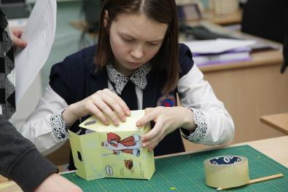
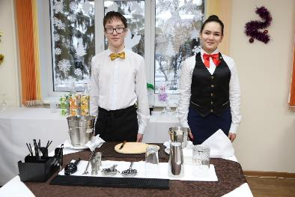
Достигнута цель проекта:
разработаны и апробированы вариативные формы проведения промежуточной аттестации в рамках учебного предмета «Технология»

Slide 5
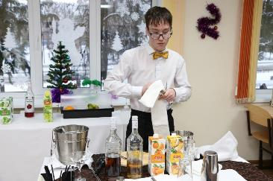
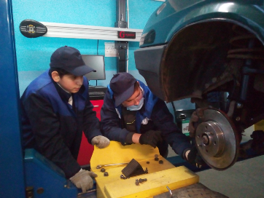
Решены задачи проекта:
1) сформированы нормативные и организационно-методические условия для реализации проекта;
2) собрана информация от обучающихся о формах, вариантах промежуточного испытания, модулям, по которым они желают пройти аттестацию, сформированы группы обучающихся, желающих поучаствовать в той или иной форме промежуточной аттестации по учебному предмету «Технология»;
3) реализовано мероприятие проекта: организованы вариативные формы проведения промежуточной аттестации по учебному предмету «Технология» по итогам освоения модуля в форме публичной защиты проекта, демонстрационного экзамена с элементами World Skills.
4) проведена диссеминация педагогического и управленческого опыта по проблематике проекта.

Slide 6
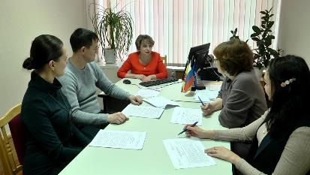
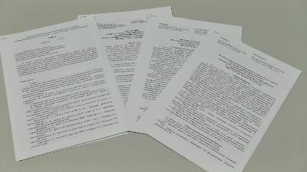
Механизм достижения цели:
Подготовительный этап:
создана команда проекта (рабочая группа);
разработаны локальные акты, регламентирующих деятельность по реализации Проекта;
проведено обсуждение проекта с педагогической и родительской общественностью;
заключены договора о сетевом взаимодействии и сотрудничестве с организациями среднего профессионального образования;
разработан и утвержден план-график повышения квалификации педагогов;
создана команда экспертов, сертифицированных по стандартам WorldSkills, привлекаемых к реализации проекта;
организована целенаправленная работы с обучающимися (родителями/законными представителями) с последующим осознанным и последовательным выбором ими форм промежуточной аттестации;
создана электронный журнал;
разработано динамическое, нелинейное единое расписание промежуточной аттестации обучающихся в рамках сетевой школы;
создан комплект оценочных (контрольно-измерительных) материалов, обеспечивающих оценку результатов выполнения заданий промежуточной аттестации в демонстрационного экзамена с элементами WorldSkills;
проведена диагностика интересов, склонностей, способностей, образовательного запроса школьников «на входе» через: анкетирование, собеседование, тестирование и т. п.

Slide 7
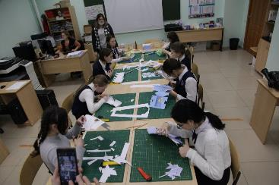
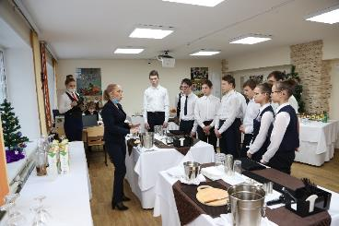
Механизм достижения цели:
Основной этап:
организована сетевая модель преподавания учебного предмета «Технология» с организациями среднего профессионального образования;
внедрен модульный принцип преподавания учебного предмета «Технология»;
апробированы новые вариативные формы проведения промежуточной и итоговой аттестации по учебному предмету «Технология», а именно:
- традиционное оценивание;
- публичная защита проектной работы;
- аттестация в форме демонстрационного экзамена с элементами World Skills;
оформлены результаты промежуточной аттестации в форме публичной защиты проектов и демонстрационного экзамена с элементами World Skills;
обеспечены необходимые материально-технические и кадровые условия

Slide 8
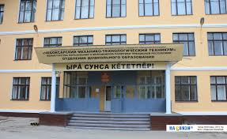
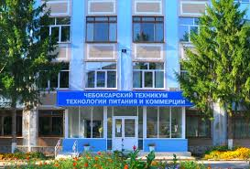

Организована сетевая модель преподавания предмета «Технология»
Механизм достижения цели:
Договор о сетевом взаимодействии с Чебоксарским профессиональным колледжем им. Н.В. Никольского
Договор о сетевом взаимодействии с Чебоксарским техникумом технологии питания и коммерции

Slide 9


ГАПОУ «ЧТТПиК» Минобразования Чувашии
Наши партнеры-организации включены в «ТОП-100» лучших образовательных организаций среднего профессионального образования (СПО) в Российской Федерации «Молодые профессионалы»
В них работают сертифицированные эксперты WorldSkills Russia
Современная материально-техническая база соответствует мировым стандартам.
Имеются победы на российском и мировом уровнях.

Slide 10
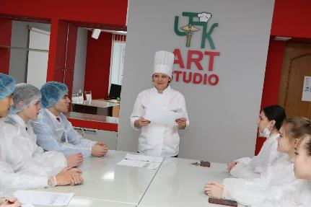
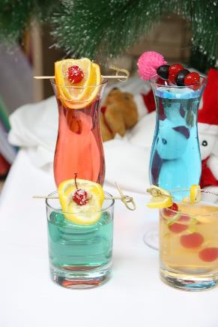
Внедрен модульный принцип преподавания предмета «Технология»
Механизм достижения цели:

Slide 11
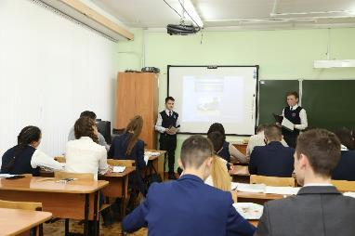
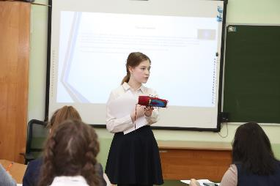
Проведена аттестации в форме публичной защиты проекта в МБОУ «СОШ № 36» г. Чебоксары с привлечением экспертов из организаций-партнеров
Механизм достижения цели:
МБОУ "СОШ №36" г. Чебоксары, 25.12.2020 г.

Slide 12
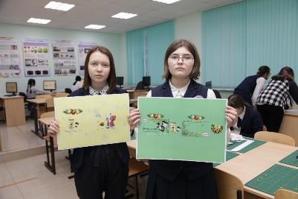
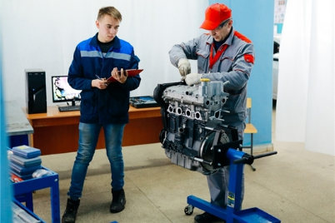
Проведена промежуточная аттестации с форме демонстрационного экзамена с элементами WorldSkills в Чебоксарском профессиональном колледже имени Н.В. Никольского
Механизм достижения цели:
Модуль
«Графический дизайн»
Модуль
«Ремонт и обслуживание легковых автомобилей»
МБОУ "СОШ №36" г. Чебоксары, 25.12.2020 г.

Slide 13
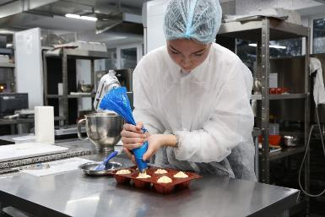
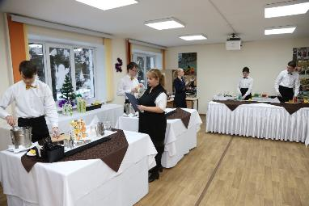
Проведена промежуточная аттестация в форме демонстрационного экзамена с элементами WorldSkills в Чебоксарском техникуме технологии питания и коммерции
Механизм достижения цели:
Модуль
«Кондитерское дело»
Модуль
«Ресторанный сервис»
МБОУ "СОШ №36" г. Чебоксары, 25.12.2020 г.

Slide 14
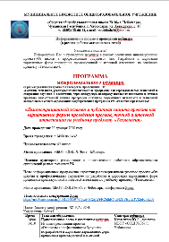

Механизм достижения цели:
Основной этап:
Продукты инновационной деятельности
методическая разработка «Навигатор будущего профессионала»;
сценарий образовательного квеста «Я выбираю..»;
буклет «Что делать если…»;
сборник кейс «Школьник – будущему профессионалу»;
сборник «Методические рекомендации по организации внедрения вариативных форм промежуточной и итоговой аттестации по учебному предмету «Технология»;
сборник «Контрольно-измерительные материалы для проведения промежуточной аттестации в форме публичной защиты проекта и по итогам освоения модуля с использованием механизма демонстрационного экзамена»;
программы республиканских и межрегиональных вебинаров и презентаций к ним

Slide 15

Механизм достижения цели:
Основной этап:
Продукт
инновационной деятельности
видеоролик
методической направленности
«Вариативные формы промежуточной и итоговой аттестации по учебному предмету «Технология» о
результатах инновационной деятельности в рамках реализация проекта
«От школы к профессионалам будущего»
Министерство просвещения Российской Федерации
Грант «Создание сети школ, реализующих инновационные программы для отработки новых технологий и содержания обучения и воспитания, через конкурсную поддержку школьных инициатив и сетевых проектов»
Лот «Разработка и апробация вариативных форм проведения промежуточной и итоговой аттестации по учебному предмету «Технология»
Муниципальное бюджетное общеобразовательное учреждение
«Средняя общеобразовательная школа № 36» г. Чебоксары
Чувашской Республики
Проект
«От школы к профессионалам будущего»

Slide 16
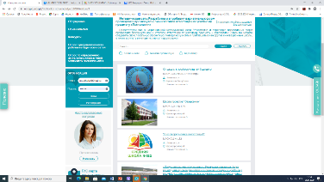
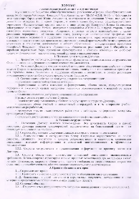
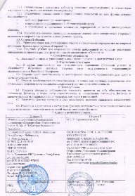
Механизм достижения цели:
Основной этап:
Авторская методическая образовательная сеть в национальной методической сети на сайте конкурсшкол.рф. Заключены договора о сетевом взаимодействии и сотрудничестве.
Открытая региональная образовательная сеть по теме «Вариативные формы проведения промежуточной и итоговой аттестации по учебному предмету «Технология» с использование ресурсов образовательных сетей.

Slide 17
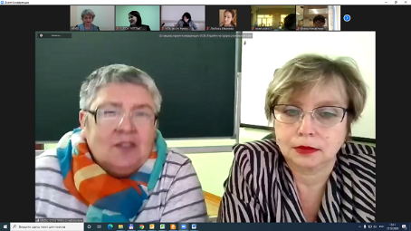
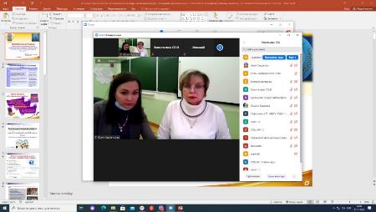
Механизм достижения цели:
Основной этап:
Проведены 3 вебинара на темы:
Региональный вебинар «Использование ресурсов среднего профессионального образования для внедрения вариативных форм проведения промежуточной и итоговой аттестации по учебному предмету «Технология»», организованный 27 октября 2020 года совместно с БУ ЧР ДПО «Чувашский республиканский институт образования» Минобразования Чувашии, для слушателей курсов БУ ЧР ДПО «Чувашский республиканский институт образования» Минобразования Чувашии, учителей технологии и ИЗО Чувашской Республики, в котором приняли участие 31 педагог Чувашской Республики
Межрегиональный вебинар «Педагогическое сопровождение выбора школьником форм проведения промежуточной и итоговой аттестации по учебному предмету «Технология»», организованный 27 ноября 2020 года для руководителей и педагогов образовательных организаций Российской Федерации, в котором приняло участие 30 педагогов;
Межрегиональный вебинар «Демонстрационный экзамен и публичная защита проектной работы как формы проведения промежуточной и итоговой аттестации по учебному предмету «Технология»», организованный 25 декабря 2020 года для руководящие и педагогические работники образовательных организаций субъектов РФ образовательных организаций Российской Федерации, в котором приняло участие 30 педагогов.

Slide 18
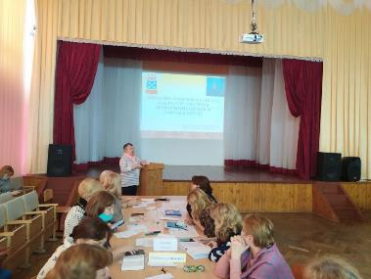
Механизм достижения цели:
Основной этап:
Проведен семинар «Движение WorldSkills Russia как ресурс системы профориентационной работы в школе», организованный 3 ноября 2020 года для заместителей директоров образовательных организаций г. Чебоксары, в котором приняло участие 56 педагогов
Проведена стажировка на тему «Педагогическое сопровождение выбора школьником форм проведения промежуточной и итоговой аттестации по учебному предмету «Технология»», организованная 23 ноября 2020 года совместно с БУ ЧР ДПО «Чувашский республиканский институт образования» Минобразования Чувашии, для слушателей курсов ЧРИО, учителей технологии и ИЗО Чувашской Республики, в которой приняли участие 31 педагог Чувашской Республики.
Реализован план-график повышения квалификации педагогов по дополнительной профессиональной программе «Разработка и апробация вариативных форм проведения промежуточной и итоговой аттестации по учебному предмету «Технология» на базе ГАПОУ ЧР «ЧПК» Минобразования Чувашии с 21 по 25 декабря 2020 года.
Организовано выступление директора МБОУ «СОШ № 36» г. Чебоксары во Всероссийском съезде участников методических сетей организаций. Реализующих инновационные проекты и программы для обновления существующих и создания новых технологий и содержания обучения и воспитания.

Slide 19
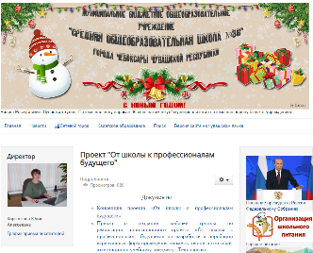
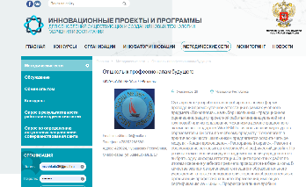
Механизм достижения цели:
Заключительный:
Проведен мониторинг хода реализации проекта.
Проведен аудит реализации проекта с привлечением экспертов.
Проведен комплексный анализ и оценка эффективности условий и ресурсного обеспечения реализации апробации мероприятий проекта (справки).
Организованы мероприятия по диссеминации практики и тиражированию продуктов инновационной деятельности.

Slide 20





Цели проекта
«Современная школа»
31 декабря
2019
Создать/улучшить материально-техническую базу школ
не менее чем в 10 субъектах РФ
Повысить качество преподавания предметной области «Технология»
Создать методическую систему, которая позволит настроить работу между опытными коллегами
и молодыми специалистами

Slide 21

Спасибо за сотрудничество!

